Slide 1

海量之道

Slide 2

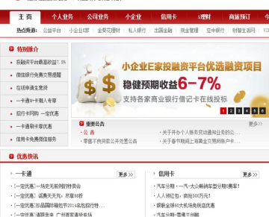
从线下到线上的转变
银行柜台
银行官网
Offline
Online

Slide 3
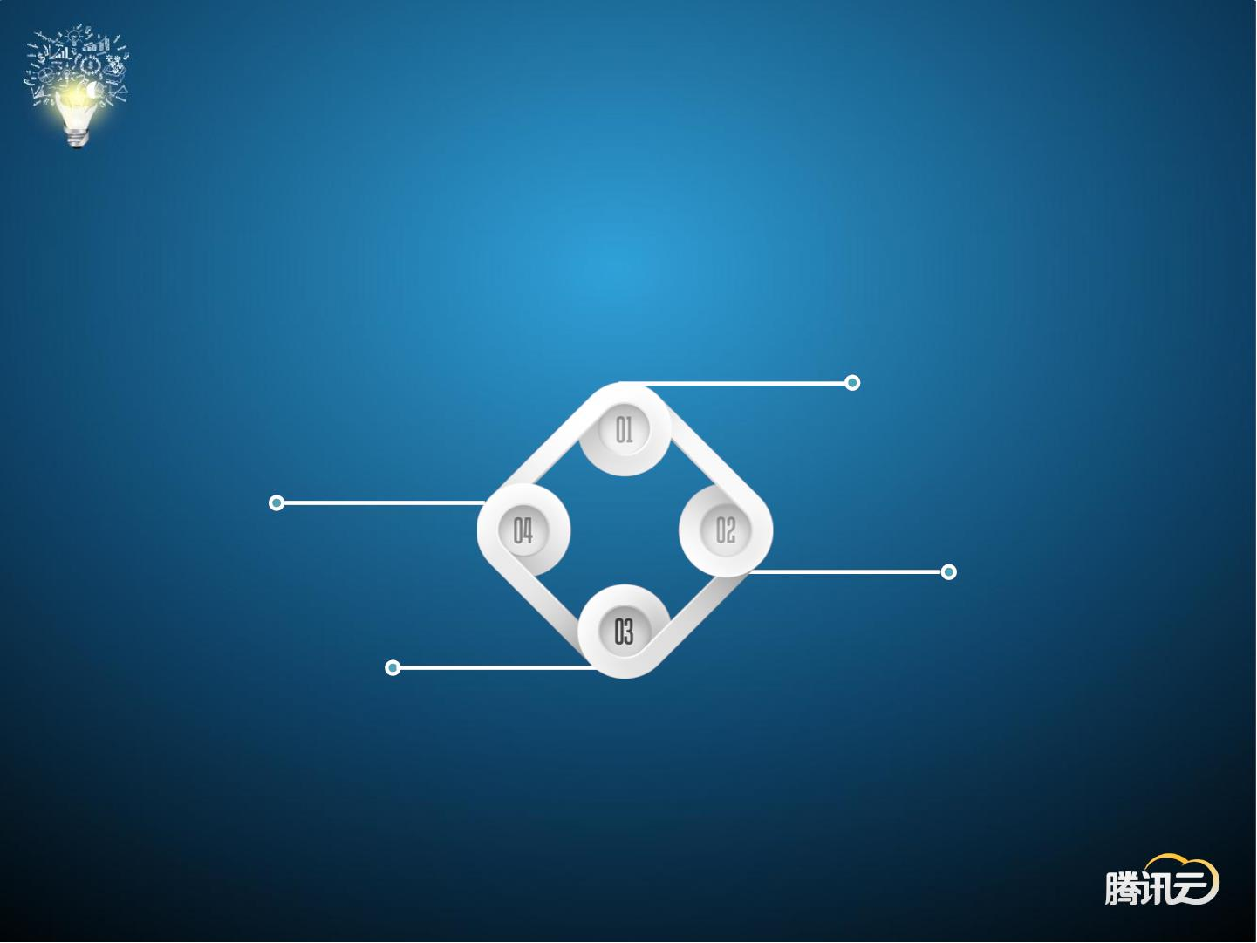
转变引发的挑战
快速
产品的快速发展，迭代
越来越人性化的设计
用户使用产品时的清爽快捷的感觉
成本
tpsE, transaction per
second 的成本
安全
互联网安全防护
可用
银行业一向对客户提供
99.999%的可用服务

Slide 4
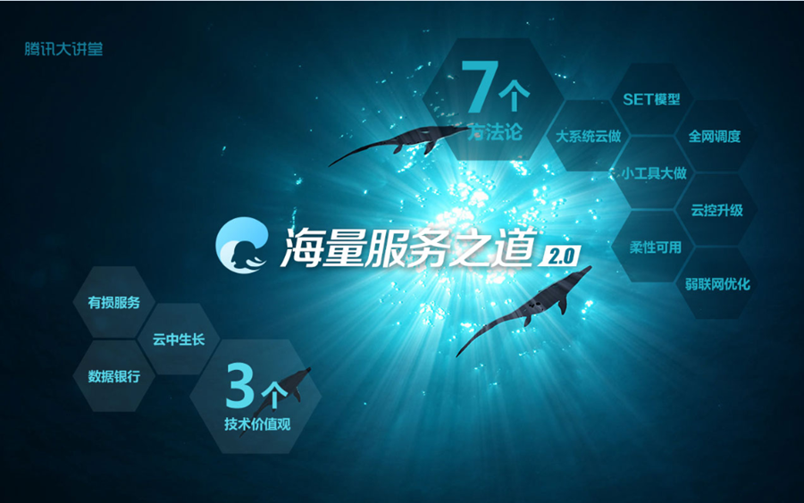

Slide 5
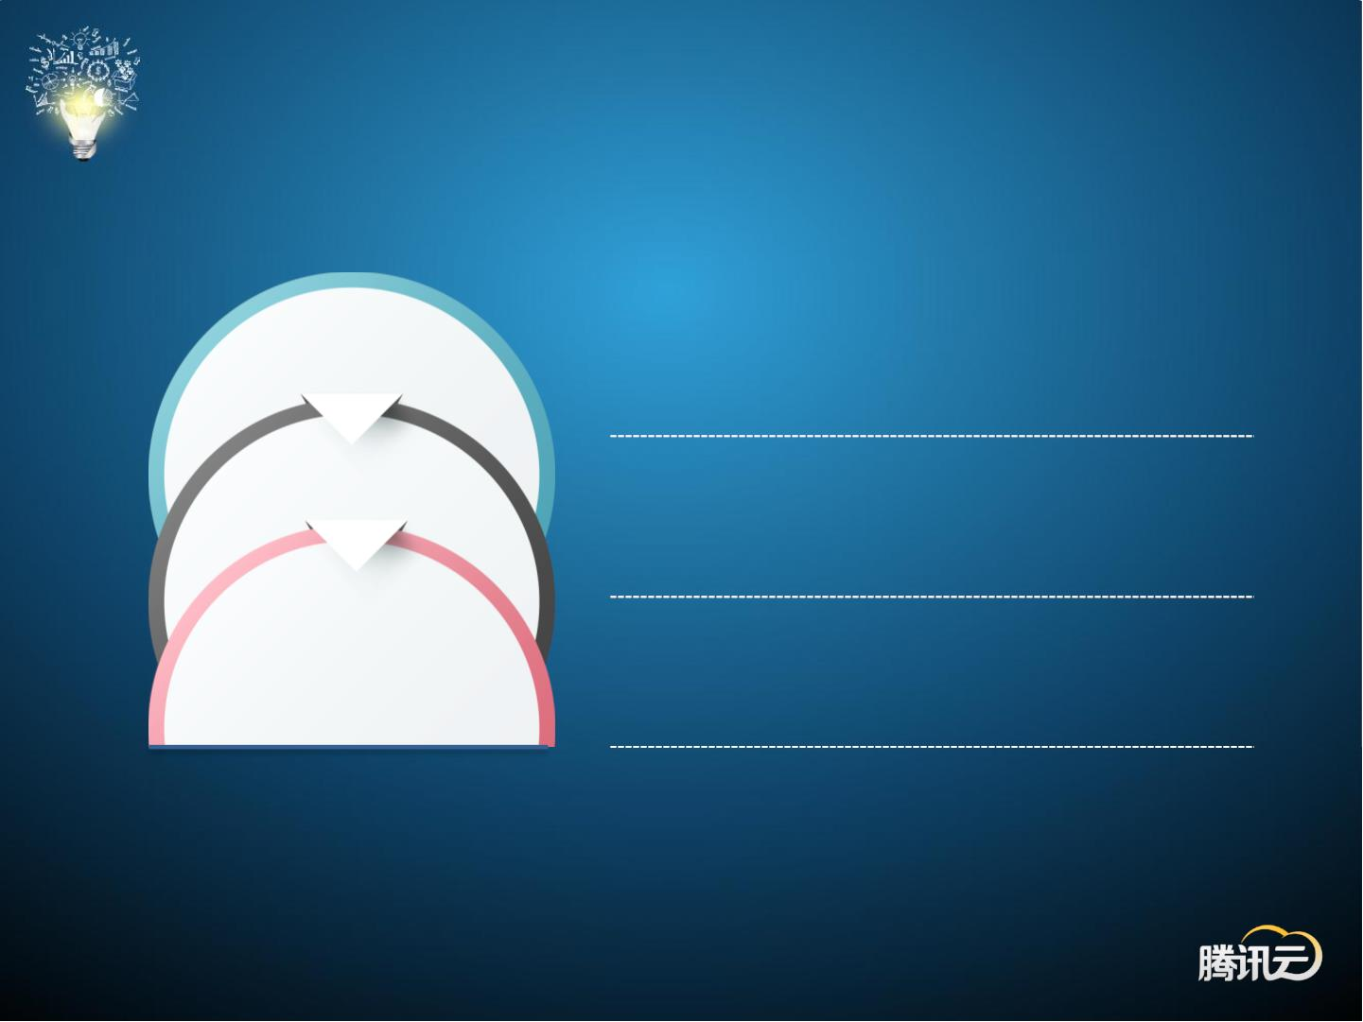
腾讯的解决之道
动态运营
小步快跑，灰度发布，大系统小做，边运营边重构边
生活，干干净净
云中发展
有损服务
轻重分开 快速沉淀， 弹性可用， 分SET部署，规模效
应
负载均衡，过载保护，柔性可用，立体监控

Slide 6


动态运营_1.小步快跑
小步快跑
对用户的需求快速反应，
概括地说就是“快速求
证对用户猜想”的过程

Slide 7
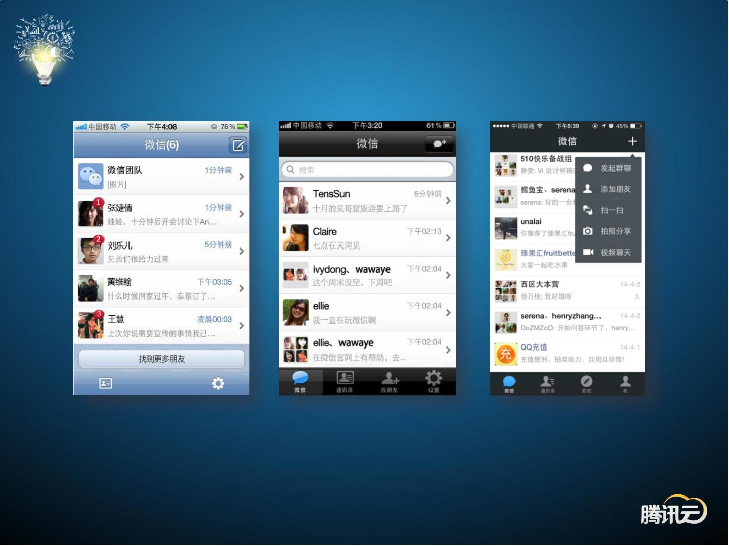
小步快跑的典型案例
微信V1.0
for iPhone
微信V3.5
for iPhone
微信V5.3
for iPhone

Slide 8

小步快跑的技术要求
大系统小做
快速沉淀
让一切可扩展
自动化部署，轻松上线

Slide 9

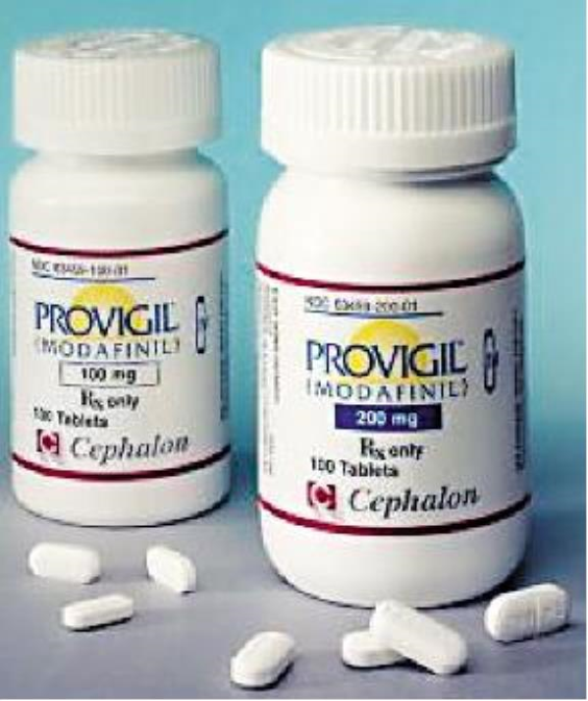
动态运营_2.灰度发布
灰度发布
是指在黑不白之间，能
够平滑过渡的一种发布
方式
新研制出了一种新药
已经理论论证，劢物试验，直接大规模使用，可能导致大规模
的不良反应，甚至死亡；
通过临床试验
跟踪受用人群
做到风险可控
逐步大范围使用

Slide 10

灰度发布的原则不技术要求
核心原则
技术要求
➢ 按照代码进行灰度
➢ 按照部署进行灰度
➢
➢
对架构设计的要求
对切换过程的要求

Slide 11

灰度发布的经验之谈
10% 50%
左右的活跃用户 左右的活跃用户
所有用户
核心用户
腾讯发布流程

Slide 12



动态运营_3.大系统小做
大系统小做
核心----分进程，尽量保
证进程的功能单一
聚光灯不小排灯的优略势
技术要求
聚光灯的丌足
➢ 尽量使用揑件模式，在编译时
不需要互相依赖
➢ 采用多进程，核心进程与外围
进程分离，单个进程的升级尽
量不影响其他进程
➢ 没有灰度能力，非1即0
➢ 难以幵行工作
➢ 装设、维修困难，人员要求高
小排灯的优势
➢ 提供灰度服务，降低平时风险
➢ 降低单个灯泡的装设难度和人员要求
➢ 可以一眼看出故障灯泡
➢ 方便换灯泡排除问题
➢
➢
进程间采用低耦合接口通讯
进程规模尽量控制在小代码量
2-3千行代码以内
方便很多工人幵行工作

Slide 13

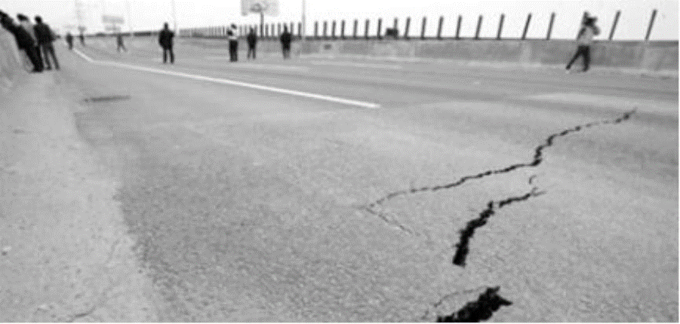
动态运营_4.边运营边重构边生活
边运营边重构边生活
核心----
细分的实施步骤
持续的服务能力
问题：
高速公路路面损坏，有很多车通过，需要维修路面，工期约
半年
办法：
1. 封路——修路——通车
2. 封住一条车道，维修部分受损路面，逐步修好所有车道

Slide 14

动态运营_面临技术负债
Ward Cunningham 发明了“技术负债”这个词，把技术负债和经
济负债进行了如下对比：
技术负债
经济负债
跳过或延迟必要的设计
借钱
Refactoring (在不改变代码行为的同时改进设计)
还本金
开发速度由于设计臃肿而下降
付利息
太多技术负债相当于用信用卡丌付卡账

Slide 15
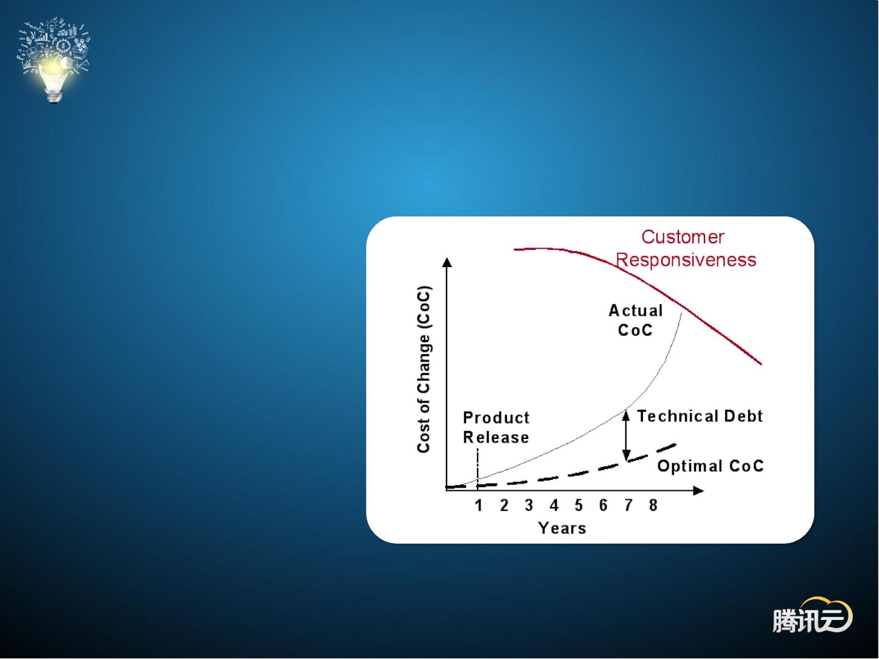
动态运营_面临代码修改成本
短暂的技术负债幵不可怕，
但如果长期负债不还，你
满足用户需求的能力会不
断下降

Slide 16



动态运营_5.干干净净
干干净净
误区
➢ 得过丏过
➢ 无能为力
➢ 推倒重来
➢ 建立信心
➢ 勇于承担
➢ 边打扫边生活
军营，每天起床多花5分钟
遵循统一的规范和顺序
大学生宿舍：每天起床不用花时间，每天可能花1小时找东西，
个人生活随意，无约束

Slide 17
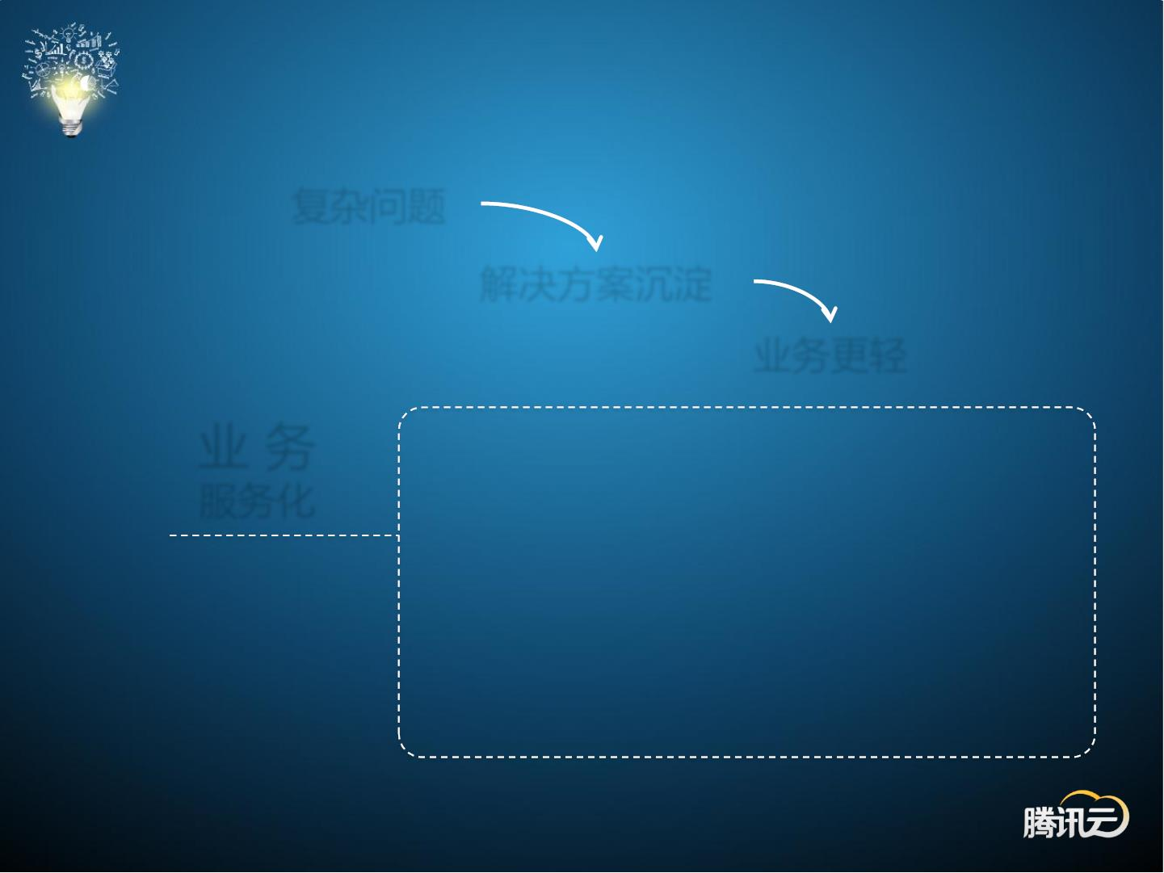
云中发展_1.轻重分开，快速沉淀
复杂问题
解决方案沉淀
业务更轻
1.
业 务
服务化
云存储 COS，CDB，CBS，CMEM
云网络 TGW，L5，追风（移劢加速），SDN
云组件 CEE，S++，Tnginx
云监控 云拨测，云监控
云运维 OMS
云安全 分布式防DDoS攻击，防加壳，验证码，WAF，外网扫
描，代码扫描，主机加固

Slide 18
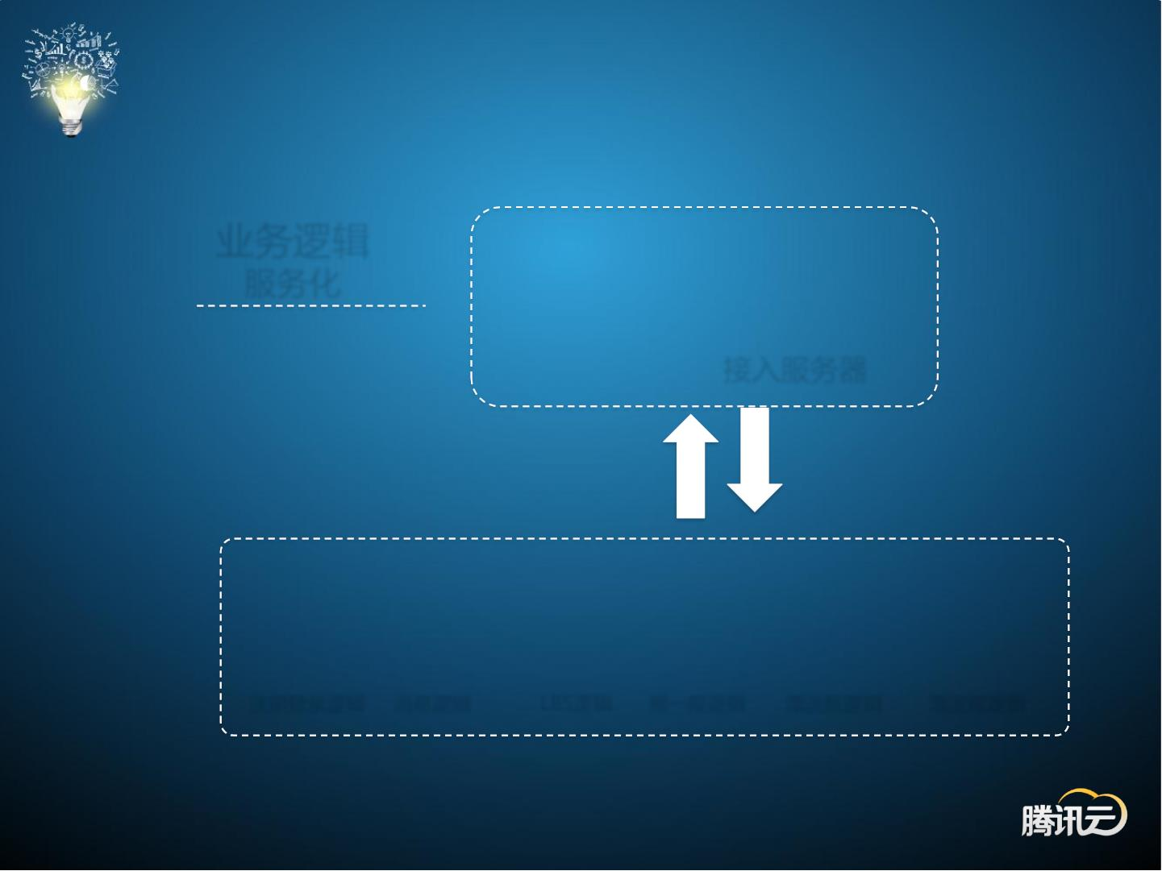
云中发展_1.轻重分开，快速沉淀
2.
业务逻辑
服务化
接入服务器
能力巨大提升
注册登录逻辑 消息逻辑
LBS逻辑
摇一摇逻辑
漂流瓶逻辑
漂流瓶逻辑

Slide 19
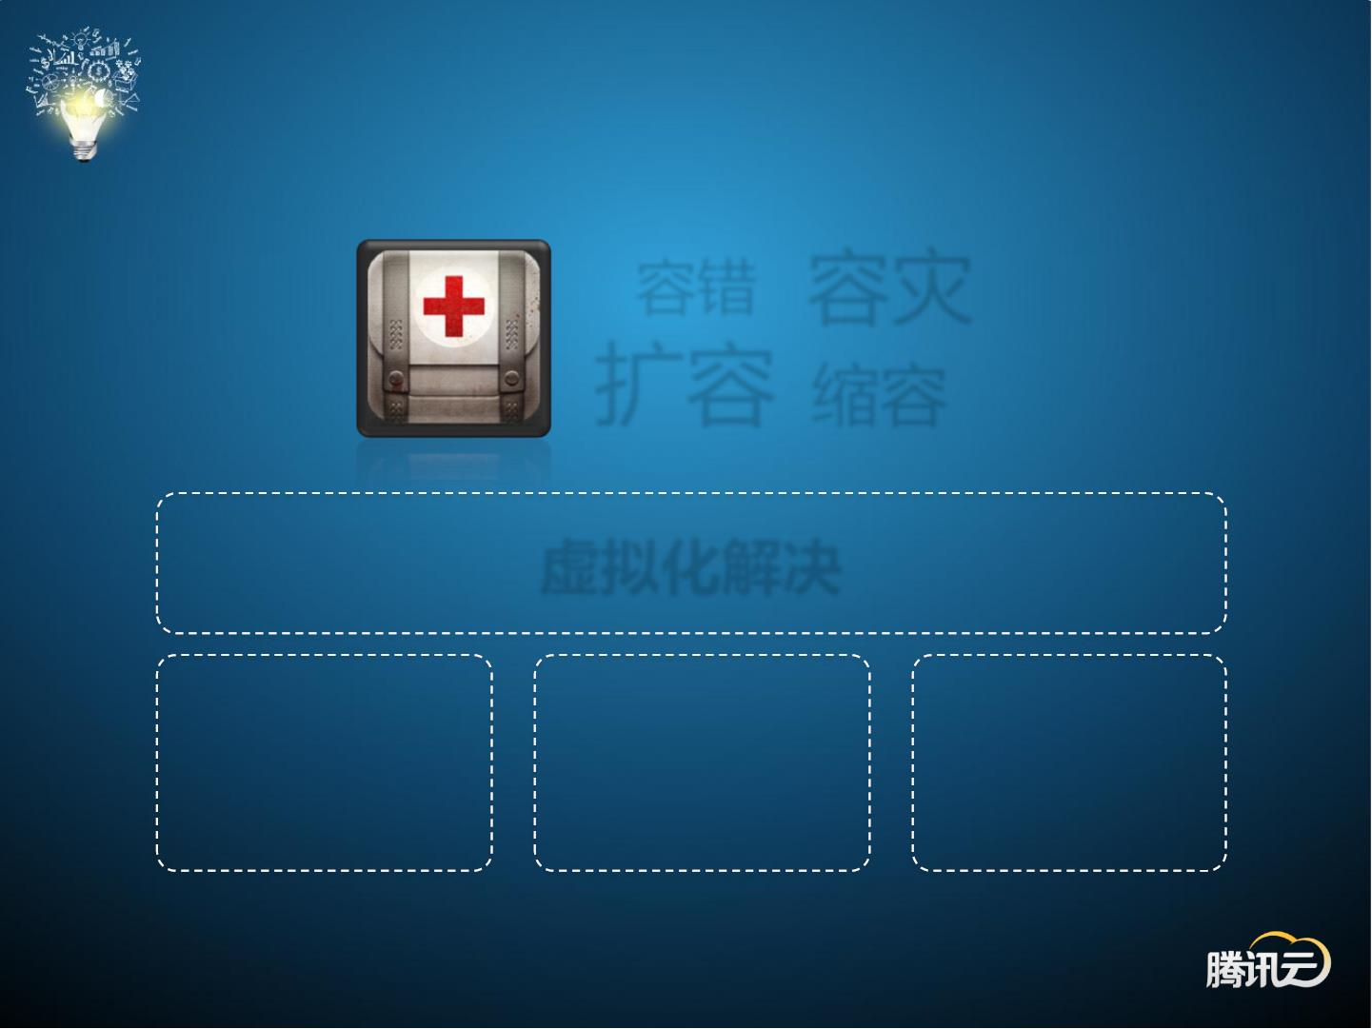

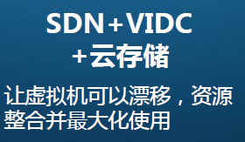

云中发展_2.弹性可用
容错
扩容
容灾
缩容
容器化解决

Slide 20
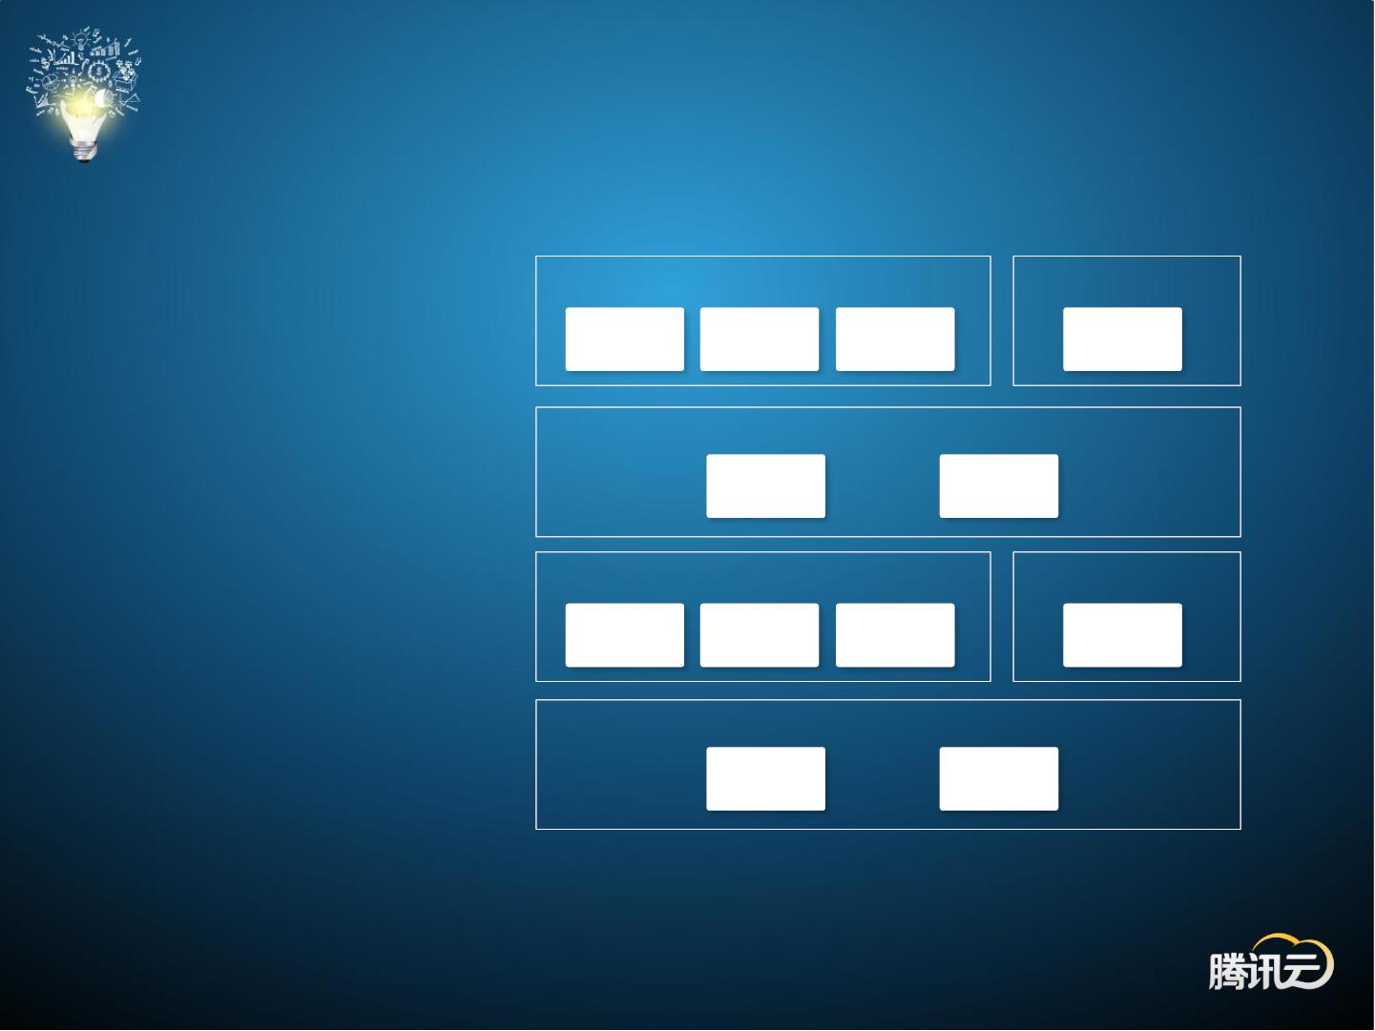
云中发展_3.分Set部署
Set的设计方法
业务数据服务器单元
状态数据服务器
DS1
DS2
DS3
SS1
✓ Set的功能模块标准化
✓ 承载能力规模化
✓ 平滑扩展
路由服务器单元
RS1
RS3
✓ Set间丏线窄带化
✓ 易部署
接入逻辑层服务器单元
内容服务器单元
✓ 具备孤岛求生能力
AS1
AS2
AS3
CS1
导航层服务器单元
DS1
DS2

Slide 21
分Set部署的好处
亓点好处
➢ 便于成本预算
➢ 便于云IDC的有序建设
➢ 便于业务的多地域分布
➢ 便于自劢部署
➢ 便于业务容量规模化扩展

Slide 22

云中发展_4.规模效应
与业的团队
解放生产力
成本管控

Slide 23


规模效应的摩尔定律
云服务的价格逐年下调
亚马逊AWS共降价48次
国内市场3-4个月一降价

